Slide 1
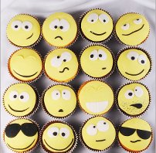
День рождение «Смайлика»

Slide 2
Смайлик (англ. smiley — «улыбающийся») или счастливое лицо (☺/☻) — стилизованное графическое изображение улыбающегося человеческого лица; традиционно изображается в виде жёлтого круга с двумя чёрными точками, представляющими глаза, и чёрной дугой, символизирующей рот.

Slide 3
19 сентября 1982 года профессор Университета Карнеги-Меллона Скотт Фалман (Scott E. Fahlman) впервые предложил использовать три символа, идущие подряд — двоеточие, дефис и закрывающую скобку, для обозначения «улыбающегося лица» в тексте, который набирается на компьютере.
Это было серьезным пополнением электронного лексикона.
:-)

Slide 4
История сохранила то самое письмо, которое Фалман отправил на местную электронную доску объявлений, которая была прототипом сегодняшних форумов и в то время являлась основным средством общения между сотрудниками университета.
Вот его письмо:
«19-Sep-82 11:44 Scott E Fahlman :-) From: Scott E Fahlman I propose that the following character sequence for joke markers: :-) Read it sideways. Actually, it is probably more economical to mark things that are NOT jokes, given current trends. For this, use :-(»

Slide 5
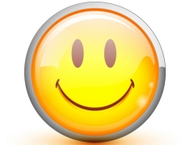
За более 30 лет своего существования «смайлик» стал неизменным атрибутом электронного общения, и многие уже не могут представить, как можно было бы без него обходиться.

Slide 6
«Смайлик» заменяет то, чего не достает в общении посредством чата или электронной почты — интонацию голоса и мимику. «Смайлики» помогают лучше понять собеседника, уловить его настроение, в конце концов, они просто забавные и вызывают положительные эмоции.

Slide 7
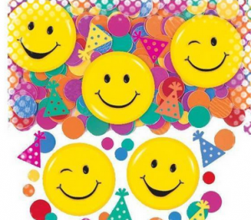
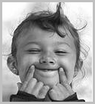
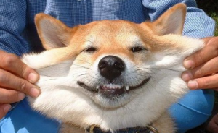
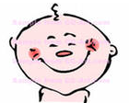
Как сделать улыбку?

Slide 8
Чтобы нахмуриться, надо напрячь 72 мускула на лице. А чтобы улыбнуться – всего 14 мускулов! Что легче сделать? Так что не говорите, что вам трудно улыбнуться! В крайнем случае, регулярно, каждый день тренируйтесь!
Улыбка должна присутствовать на лице не менее 15-30 секунд, чтобы оставить на лице свой положительный след (смягчить, сделать приветливым!).
И чтобы окружающие успели эту улыбку заметить и отметить!

Slide 9
Конечно, улыбка должна быть искренней, дружелюбной.
Потренируйтесь перед зеркалом, что вам к лицу. Или какую улыбку хотелось бы видеть у собеседника. И вскоре, приятная улыбка войдет в привычку и радость постепенно станет частью вашей жизни!
Позитивные, улыбающиеся люди выглядят намного симпатичнее хмурых.
Да и на здоровье улыбка положительно сказывается.

Slide 10
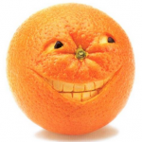
Не теряйте улыбку. Подружитесь с ней. И жизнь станет теплее. Радость жизни озарит ваше лицо, притягивая к вам таких же улыбчивых людей, как магнит.

Slide 11
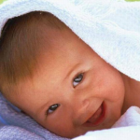
Крылатые фразы про улыбку.

Slide 12
Улыбнись, и все получится!
Пусть твоя улыбка изменит мир, но не позволяй миру изменить твою улыбку.
Улыбнись- и мир улыбнется тебе в ответ, заплачь – и останешься плакать в одиночестве.
Улыбнись Жизни, и она обязательно улыбнется тебе в ответ!
Улыбка – это весна человеческого лица.
Улыбка-это кривая, которая выпрямляет все.
Лучшее украшение жизни- хорошее настроение.
Меньше хмурься, так больше увидишь.

Slide 13
Улыбайтесь, на здоровье!

